Slide 1
“Diagnóstico de competencias digitales en estudiantes de primer ingreso de la Facultad de Ciencias y Tecnología UNAN León.”
Ing. Jacob Samuel Narváez Pichardo
Phd. Melvin José Lezama Benavides

Slide 2
Pregunta de Investigación
¿Cuál es el grado de apropiación de competencias digitales en estudiantes de primer ingreso de la Facultad de Ciencias y Tecnología?

Slide 3
Objetivos General
Diagnosticar el grado de apropiación de competencias digitales en estudiantes de primer ingreso de la Facultad de Ciencias y Tecnología.

Slide 4
Referente Teórico
Según González y Llarraín (citados en Cabrera Dokú y González, 2006, p. 30), “Competir es saber actuar con conciencia”. Es conocimiento en acción. Tal conocimiento, cuyo significado directo no es "describir" la realidad, sino "transformarla"; no para definir un problema, sino para resolverlo; saber qué, pero también saber cómo (...) Integración de tres tipos de conocimiento: conceptos (saber saber), procedimiento (saber hacer) y actitud (saber hacer)". Para White (citado en Rué, 2007, p. 62), la competencia es “un concepto que incluye los actos de capturar, pensar, explorar, mover, notar, percibir, realizar, manipular y hacer cambios que proporcionen un dado interactivo capaz”.
.
Competencia: Es el conjunto de conocimiento, habilidades, actitudes y destrezas, tanto especificas como transversales, que debe reunir un titulado para satisfacer plenamente las exigencias sociales. (Adaptado de CSUCA 2018B)

Slide 5
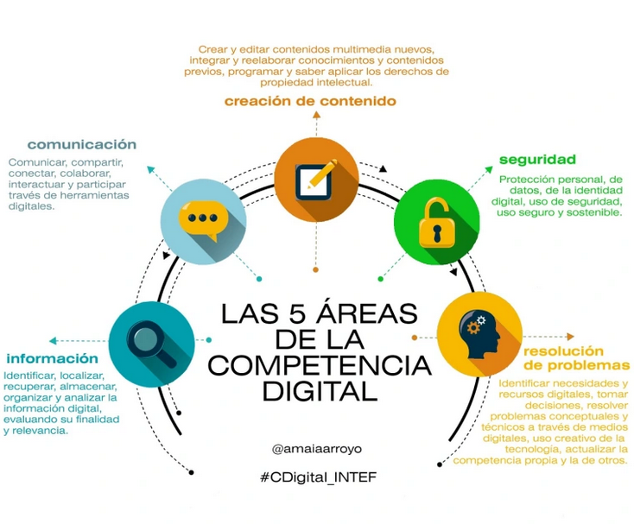

Slide 6
Materiales y Métodos
El desarrollo de esta investigación se plantea desde el paradigma pragmático con un enfoque Mixto Secuencial, el cual se analizan datos cuantitativos y cualitativos a través de los diferentes instrumentos.

Slide 7
Resultados
Características Sociodemográficas de los encuestado​s
Figura 1
Distribución porcentual según el Sexo

Slide 8
Resultados
Características Sociodemográficas de los encuestado​s
Tabla 1
Procedencia en relación a la conexión de internet en el colegio

Slide 9
Resultados
Características Sociodemográficas de los encuestado​s
Figura 2
Uso de dispositivos electrónicos
12.7 %
23.6%
6.4 %
90.9%
15.5%
0.9 %
60.9 %

Slide 10
Resultados
Características Sociodemográficas de los encuestado​s
Figura 3
Tipo de conexión a Internet que emplea
50%
68.2%
36.4%
4.5%
10.9%

Slide 11
Modelo DigComp 1. Categoría de Información
26%
20.9%
20%
22.7%
14.6%
31%
80%
85.4%
79.1%
74%
77.3%
69%
1.1 Explora de forma adecuada la interfaz de los programas
1.2 Busca información pertinente
1.3 Propone criterios de filtración de información
1.4 Valida la información encontrada
1.5 Almacena la información de forma adecuada
1.6 Recupera información de forma adecuada

Slide 12
Resultados 2. Categoría de Comunicación
8.2%
20%
12.8%
54.6%
32.7%
10.9%
91.8%
87.2%
89.10%
80%
67.3%
45.4%
2.1 Habilidad para interactuar mediante una herramienta tecnológica
2.2 Comparte información y contenido en las herramientas de comunicación
2.3 Posee un perfil digital en las plataformas sociales
2.4 Crea o colabora en la producción de contenido digital en espacios de comunicación
2.5 Conoce el uso adecuado de las NETIQUETAS
2.6 Gestiona de forma adecuada la identidad digital

Slide 13
Resultados 3. Categoría de Creación de Contenido
49.1%
50%
30%
35.4%
17.3%
70%
82.7%
64.6%
50.9%
50%
3.1 Desarrolla contenidos digitales.
3.2 Integra contenido encontrado en internet en otros de autoría propia
3.3 Conoce las leyes de derechos de autor y licencias
3.4 Conoce aspectos básicos de programación en algún lenguaje.
3.5 Maneja adecuadamente programas informáticos

Slide 14
Resultados 4. Categoría de Seguridad
15.4%
10.9%
12.7%
10%
26%
89.1%
90%
87.3%
84.6%
4.1 Utiliza protocolos de seguridad en los dispositivos que utiliza
4.2 ¿Protege los datos de sus dispositivos digitales?
4.3 Utiliza los dispositivos de manera responsable sin afectar su salud
4.4 Utiliza tecnología sin afectar el medio ambiente

Slide 15
Resultados 5. Categoría de Solución de problemas
26.4%
14.6%
16.4%
18.2%
85.4%
83.6%
73.6%
81.8%
5.1 Posee conocimientos básicos para solucionar problemas informáticos
5.2 Investiga de forma fácil la solución de problemas informáticos
5.3 Aplica estrategias innovadoras en el uso de tecnología para la resolución de problemas
5.4 Identifica las carencias en el acceso a la tecnología según su procedencia.

Slide 16
Conclusiones
Esta investigación brinda una visión del estado del arte de las competencias digitales a estudiantes de nuevo ingreso en la Facultad de Ciencias y Tecnología de la UNAN León.
Considerando que mas del 90% de los estudiantes utilizan el teléfono móvil como principal herramienta, se requiere fortaleces las competencias digitiales responsive desde los dispositivos móviles.
Se requiere la implementación de una política nacional de libre acceso a internet educativa en cualquier de los operadores móviles.
Se requiere la incorporación de un programa de formación continua dirigido a estudiantes que permitan fortalecer las competencias digitales.
Se requiere la definición de un marco de competencias digitales para estudiantes que ingresan a la Educación Superior.

Slide 17
Referencias Bibliográficas
Ambriz, C. (2014). La competencia digital de los estudiantes. Estudio de caso: Alumnos de nuevo ingreso a la Escuela Superior de Ingenería Mecánica y Eléctrica Unidad Azcapotzalco [Instituto Politécnico Nacional]. https://tesis.ipn.mx/handle/123456789/14406
Area, Gutierrez, & Vidal. (2012). Alfabetización digital y competencias informacionales. https://dialnet.unirioja.es/servlet/libro?código=555922
Blanco Fernández, A. (Coord). (2009). Desarrollo y evaluación de competencias en educación superior. Madrid: Narcea
Cabrera Dokú, K. y Gonzalez F., L. (Comps). (2006). Currículo universitario basado en competencias. Barranquilla: Uninorte
Cohen, L. y Manion, L. (2002). Experimentos, quasi experimentos e investigación de caso único. En (Autores). Métodos de investigación educativa. Madrid: La muralla
Comisión Internacional sobre la educación para el siglo XXI. (1994). La educación encierra un
tesoro. Disponible en http://www.unesco.org/education/pdf/DELORS_S.PDF
Corominas Rovira, E. (2001). Competencias genéricas en la formación universitaria. Revista de Educación (325). Disponible en http://www.mecd.gob.es/dctm/revista-de-educacion/ articulosre325/re3252109962.pdf?documentId=0901e72b8125de0e
Eurydice. Red de información europea. (2002). Las competencias clave. Disponible en http://www.eurydice.org

Slide 18
¡Gracias por su atención!

